Slide 1
MySQL数据库
MySQL简介
MySQL分支介绍
常用命令
性能优化与备份

Slide 2
MySQL简介
MySQL是一个小型关系型数据库管理系统，开发者为瑞典MySQL AB公司。目前MySQL被广泛地应用在Internet上的中小型网站中。由于其体积小、速度快、总体拥有成本低，尤其是开放源码这一特点，许多中小型 网站为了降低网站总体拥有成本而选择了MySQL作为网站数据库。
随着MySQL的不断成熟，它也逐渐用于更多大规模网站和应用，比如维基百科、Google和Facebook等网站。非常流行的开源软件组合LAMP中的“M”指的就是MySQL。
但被甲骨文公司收购后，Oracle大幅调涨MySQL商业版的售价，且甲骨文公司不再支持Open Solaris的发展，因此导致共享软件社区们对于Oracle是否还会持续支持MySQL社区版（MySQL之中唯一的免费版本）有所隐忧，因此原先一些使用MySQL的开源软件逐渐转向其它的数据库。

Slide 3
常见的数据库管理系统
Oracle（甲骨文，企业级应用，如金融、通信、能源等行业）
MSSQL（微软 ，Microsoft SQL Server，只能window上运行）
SQLite（轻量级、嵌入式等，目前在很多嵌入式产品中使用）
PostgreSQL（对象-关系型数据库管理系统ORDBMS）
Access（微软，Microsoft Office Access ）
FoxPro（美国Fox Software公司最先推出的）
Informix（IBM）
DB2（IBM ）
Sybase（Sybase公司）

Slide 4
MySQL的特性
使用C和C++编写，并使用了多种编译器进行测试，保证源代码的可移植性。
支持Linux、Mac OS、Windows等多种操作系统。
为多种编程语言提供了API。这些编程语言包括C、C++、C#、.NET、Delphi、Java、PHP、Python、Ruby等。
优化的SQL查询算法，有效地提高查询速度。
既能够作为一个单独的应用程序应用在客户端服务器网络环境中，也能够作为一个库而嵌入到其他的软件中。
提供多语言支持，常见的编码如中文的UTF8、UTF8MB4、GB 2312、BIG5等（备注：建立数据库时推荐UTF8MB4-表情符号）
提供TCP/IP、ODBC和JDBC等多种数据库连接方式。
提供用于管理、检查、优化数据库操作的管理工具。

Slide 5
常用的数据库管理工具
1、Navicat
2、SQLyog
3、Sequel Pro
4、Workbench
5、phpMyAdmin

Slide 6
MySQL分支
MariaDB( https://mariadb.org)
MariaDB数据库管理系统是MySQL的一个分支，主要由开源社区在维护，采用GPL授权许可MariaDB的目的是完全兼容MySQL，包括API和命令行，使之能轻松成为MySQL的代替品。
MariaDB由MySQL的创始人迈克尔·韦德纽斯(Michael Widenius)主导开发，他早前曾以10亿美元的价格，将自己创建的公司MySQL AB卖给了SUN，迈克尔离开了Sun之后，觉得依靠Sun/Oracle来发展MySQL，很不靠谱，于是决定另开分支，这个分支的名字叫做MariaDB。MariaDB名称来自Michael Widenius的女儿Maria的名字。
Percona( https://www.percona.com)
由领先的MySQL咨询公司Percona发布。Percona Server是一款独立的数据库产品，可以完全与MySQL兼容，采用XtraDB存储引擎，XtraDB 是 InnoDB 存储引擎的增强版，完全的向下兼容，可以在不更改代码的情况了下将存储引擎更换成XtraDB。缺点是他们自己管理代码，不接受外部开发人员的贡献，以这种方式确保他们对产品中所包含功能的控制。

Slide 7
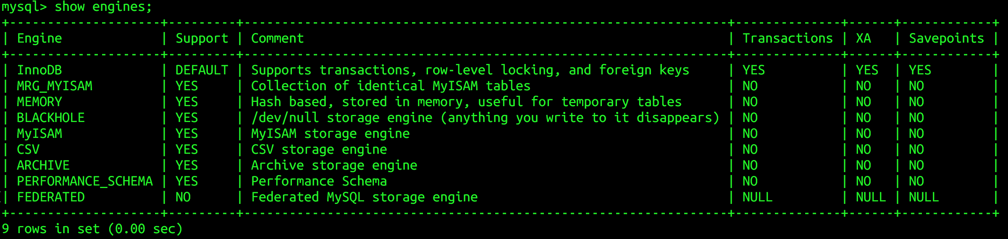
存储引擎
查看当前数据库支持的引擎：show engines;

Slide 8
MyISAM和Innodb引擎的区别
1、存储结构
MyISAM:每个MyISAM在磁盘上存储成三个文件。第一个文件的名字以表的名字开始，扩展名指出文件类型。
.frm：文件存储表定义。
.MYD (MYData)：数据文件的扩展名
.MYI (MYIndex)：索引文件的扩展名
InnoDB：表空间数据文件和日志文件，InnoDB表的大小受限于操作系统文件，一般为2GB。
2、事务支持
MyISAM强调是的查询的性能，但不支持事务
InnoDB支持事务，回滚和崩溃修复能力 以及ACID的特性（默认autocommit=on自动提交，set autocommit=0可修改）
3、锁
MyISAM支持表级锁，用户在操作myisam表时，select，update，delete，insert语句都会给表自动加锁
InnoDB支持行级锁，大幅度提高了多用户并发操作的性能。但行锁不是绝对的，若执行sql时不能确定表的扫描范围，Innodb同样会锁全表，注意间隙锁的影响，eg：
update table set num=1 where name like ‘%aaa%’;
5、外键
MyISAM：不支持，InnoDB：支持

Slide 9
4、表主键
MyISAM：允许没有任何索引和主键的表存在，索引都是保存行的地址。
InnoDB：如果没有设定主键或者非空唯一索引，就会自动生成一个主键(用户不可见)，数据是主索引的一部分，附加索引保存的是主索引的值。
6、可移植性、备份及恢复
MyISAM：数据是以文件的形式存储，所以在跨平台的数据转移中会很方便。在备份和恢复时可单独针对某个表进行操作。
InnoDB：拷贝数据文件、备份 binlog，或者用 mysqldump，在数据量达到几十G的时候就相对痛苦了。
7、表的具体行数
MyISAM：保存有表的总行数，如果select count(*) from table;会直接取出出该值。
InnoDB：没有保存表的总行数，如果使用select count(*) from table；就会遍历整个表，消耗相当大，但是在加了wehre条件后，两者处理的方式一样。
8、CURD操作
MyISAM：执行大量的SELECT，MyISAM是更好的选择。
InnoDB：执行大量的INSERT或UPDATE，出于性能方面的考虑，应该使用InnoDB表。DELETE 从性能上InnoDB更优，但DELETE FROM table时，InnoDB不会重新建立表，而是一行一行的删除，在innodb上如果要清空保存有大量数据的表，最好使用truncate table这个命令。
9、全文索引
(1)MyISAM支持全文索引，InnoDB从5.6版本开始支持全文索引。
(2)全文索引只能用在InnoDB与MyISAM搜索引擎上，并且只能创建在TEXT,CHAR,VARCHAR列上。
(3)5.7.6及以上版本提供了内建的全文索引ngram解析器用来支持中文，日文，韩文。以及一个应用于日文的可安装的MeCab全文索引解析插件。
alter table bank add fulltext fulltext_index(bank_name) with parser ngram;
select id,bank_name from bank where match(bank_name) against('中国农业银行' in boolean mode);
show variables like ‘%ft%’; -- 布尔模式in boolean mode/自然语言模式in natural language mode

Slide 10
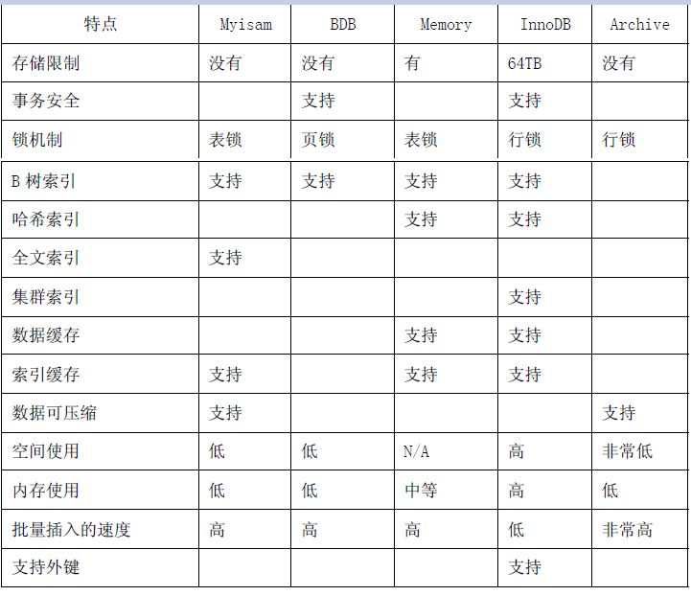
各存储引擎对比

Slide 11
常见的操作命令
1、重命名表名
alter table tname1 rename tname2
2、显示表结构
desc tname / show (full) columns from tname
3、修改表字段
  alter table tname modify 字段名 字段类型 (NOT)NULL
  alter table tname change 字段名 (新)字段名 字段类型 (NOT)NULL
4、索引
  alter table `tname` add primary key (` column `) 主键索引
  alter table `tname` add unique (` column `) 唯一索引
  alter table `tname` add index index_name (` c1 `, `c2` , `c3`))多列索引
alter table `tname` add fulltext (` column `) 全文索引

Slide 12
5、mysql授权远程访问
GRANT all privileges on databasename. tablename TO 'username'@'host' IDENTIFIED BY 'mypassword ' WITH GRANT OPTION
  # 授权给某个用户
  # privileges 权限，可选值为：SELECT, UPDATE, INSERT, DELETE, DROP, CREATE, ALL 等。
  # databasename 数据库名，对所有数据库给予权限用 ‘*’ 来表示。
  # tablename 表名，对所有的表给予权限用 ‘*’ 来表示。
  # host，可以是‘%’为任意主机，也可以是制定ip或者主机名
  #mypassword，授权用户在远程访问时使用的密码
FLUSH PRIVILEGES（使授权生效）# 重点
6、导入/导出数据
  导出：SELECT a, b INTO OUTFILE '/tmp/result.txt' FIELDS TERMINATED BY ', ' OPTIONALLY ENCLOSED BY '"' LINES TERMINATED BY '\n' FROM tname;
  导入：LOAD DATA LOCAL INFILE ' tmp/result.txt' INTO TABLE tname;

Slide 13
数据库查询优化
数据库优化
1.表的设计合理化，
（1）满足3NF（1NF，2NF）
（2）选择合适的字段类型（eg：性别、状态、IP等）
（3）字段默认值null和not null
2.分表技术(水平分割、垂直分割)
3.读写分离
4. sql语句的优化
配置优化
存储引擎的选择：InnoDB，MyISAM…
参数相关：一般来说包含IO处理的常用参数、最大连接数设置、缓存使用参数的设置、慢日志的参数的设置、innodb相关参数的设置等
硬件优化
根据MySQL是CPU密集型还是I/O密集型，通过提升CPU和内存、使用SSD，都能显著提升MySQL性能

Slide 14
SQL语句的优化
1、查询时尽量避免select *，最好选择列出所需要的列
2、尽量使用join查询代替子查询
3、查询一条数据可以加上limit 1
4、能用DISTINCT的就不用GROUP BY
5、能用UNION ALL就不要用UNION
6、order by 语句优化：根据情况可以考虑为所使用的列建立另外一个索引，避免在order by子句中使用表达式。
7、创建索引，避免索引无效的查询
索引并不是越多越好，索引固然可 以提高相应的 select 的效率，但同时也降低了 insert 及 update 的效率，因为 insert 或 update 时有可能会重建索引，所以怎样建索引需要慎重考虑，视具体情况而定。
（1）尽量选择区分度高的列作为索引,区分度的公式是count(distinct col)/count(*)，表示字段不重复的比例，比例越大我们扫描的记录数越少
（2）在建立好的索引字段上尽量减少函数操作，即不要在 where 子句中的“=”左边进行函数、算术运算或其他表达式运算，否则系统将可能无法正确使用索引。

Slide 15
（3）尽量的扩展索引，不要新建索引。也就是创建多列的索引，对于多列索引遵循最左前缀匹配原则，这是非常重要的原则，mysql会一直向右匹配直到遇到范围查询(>、<、between、like)就停止匹配，使用时尽可能的让字段顺序与索引字段顺序相一致。
（4）尽量避免Like的参数以通配符开头
（5）尽量避免在where子句中对字段进行null值判断（eg：where is null）
（6）尽量避免or作为连接条件
（7）尽量避免在 where 子句中使用!=或<>操作符
通常采用explain来分析sql， eg：explain select * from tname;(重点)
table：表名；
type：连接的类型，const、eq_reg、ref、range、index和all；
const：主键、索引；eq_reg：主键、索引的范围查找；ref：连接的查找（join），range：索引的范围查找；index：索引的扫描；All：表扫描
possible_keys：可能用到的索引；
key：实际使用的索引；
key_len：索引的长度，越短越好；因为mysql每次的读取都是以页为单位，一页中的索引越大，查询的效率就越高
ref：索引的哪一列被使用了，常数较好；
rows：mysql认为必须检查的用来返回请求数据的行数；
extra：using filesort、using temporary（常出现在使用order by时）时需要优化，因为都是用了外部文件或者临时表的存储

Slide 16
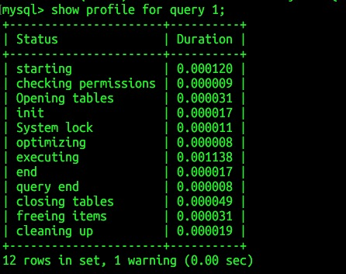
查看SQL语句执行时间
mysql> select @@profiling; -- 查看分析开关是否打开, show variables like '%pro%'
mysql> set profiling = 1; -- 打开分析开关
mysql> select count(*) from bank; -- 执行待测试的SQL语句
mysql> show profiles; -- 查看测试结果
mysql> show profile for query 1; -- 查看第一条执行语句执行具体时间花费
详细显示如下图：

Slide 17
MySQL备份
mysqldump备份（数据量小）
主从同步

Slide 18
timestamp和datetime
两者都是时间类型字段，格式都一致
两者主要有以下四点区别：
1、最主要的区别-受时区影响不同。timestamp会跟随设置的时区变化而变化，而datetime保存的是绝对值不会变化。
2、占用存储空间不同。timestamp储存占用4个字节，datetime储存占用8个字节
3、可表示的时间范围不同。timestamp可表示范围:1970-01-01 00:00:00~2038-01-09 03:14:07，datetime支持的范围更宽1000-01-01 00:00:00 ~ 9999-12-31 23:59:59
4、索引速度不同。timestamp更轻量，索引相对datetime更快
MySQL 5.6.5版本前，Automatic Initialization and Updating只适用于timestamp ，而且一张表中，最多允许一个TIMESTAMP字段采用该特性。从MySQL 5.6.5开始，Automatic Initialization and Updating同时适用于timestamp和datetime ，且不限制数量。
1、自动更新及初始化
ts TIMESTAMP DEFAULT CURRENT_TIMESTAMP ON UPDATE CURRENT_TIMESTAMP
2、自动初始化（创建时仅初始化，不做更新）
ts TIMESTAMP DEFAULT CURRENT_TIMESTAMP
3、自动更新（创建时不初始化，仅进行更新）
ts TIMESTAMP DEFAULT 0 ON UPDATE CURRENT_TIMESTAMP
4、全都不做
ts TIMESTAMP DEFAULT 0

Slide 19
SQL语句的语法顺序和逻辑执行顺序
  (7) SELECT
  (8) DISTINCT <select_list>
  (1) FROM <left_table>
  (3) <join_type> JOIN <right_table>
  (2) ON <join_condition>
  (4) WHERE <where_condition>
  (5) GROUP BY <group_by_list>
  (6) HAVING <having_condition>
  (9) ORDER BY <order_by_condition>
  (10) LIMIT <limit_number>
支持计算列
支持json列类型及其函数

